Slide 2
Apresentação 6 – SER HUMANO: DESENVOLVIMENTO
O sistema genital
Puberdade e características sexuais secundárias
As glândulas e os hormônios
Sexo e sexualidade
ISTs

Slide 3
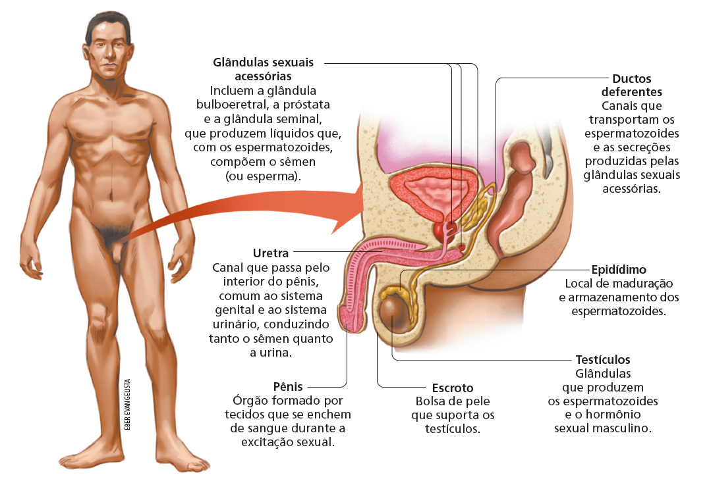
Sistema genital masculino
O sistema genital masculino é encarregado da produção de espermatozoides e de hormônios, como a testosterona.

Slide 4
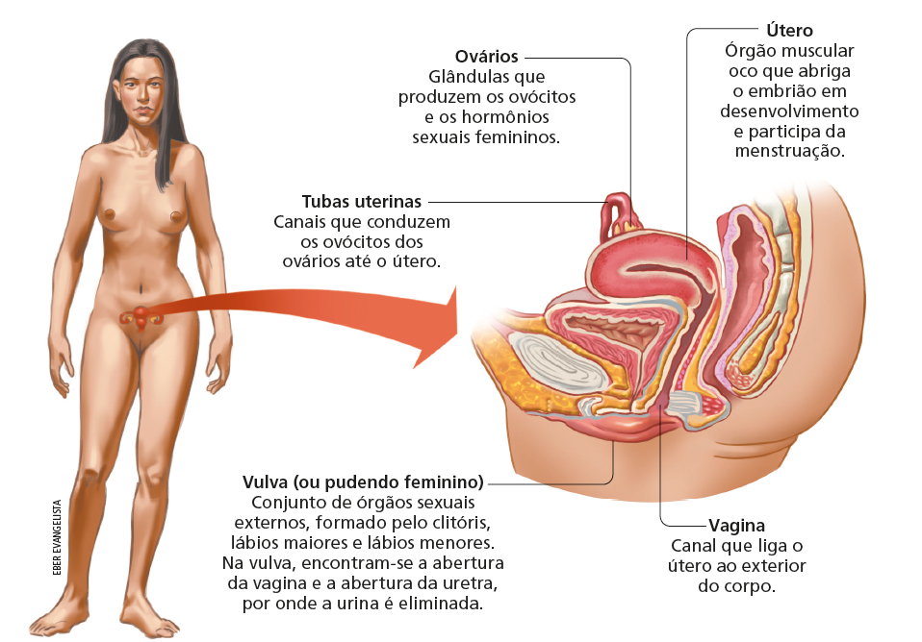
Sistema genital feminino
O sistema genital feminino é responsável pela produção de ovócitos (gametas femininos) e de hormônios, como o estrógeno e a progesterona, e também abriga o bebê em desenvolvimento.

Slide 5
Adolescência e puberdade
A adolescência é um período de muitas mudanças na vida de uma pessoa. Além das mudanças corporais típicas da puberdade, o adolescente pode começar a experimentar alguns sentimentos que não conhecia antes, o que pode provocar confusão de emoções, mudanças de atitudes e de comportamentos.
ZIRALDO. [A maior diferença]. O Menino Maluquinho: tirinha do dia. [S. l.], set. 2011. Disponível em:
http://omeninomaluquinho.educacional.com.br/PaginaTirinha/PaginaAnterior.asp?da=07092011. Acesso em: 5 jun. 2022.

Slide 6
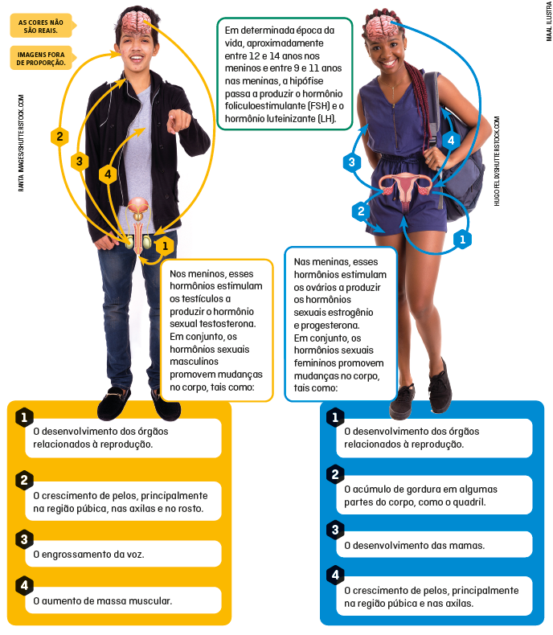
Os hormônios e a puberdade
Os hormônios são responsáveis por mudanças que acontecem em nosso corpo, manifestações de características sexuais secundárias. Na puberdade, a ação dos hormônios começa a ficar mais intensa, principalmente a ação dos hormônios sexuais: testosterona, nos meninos, e estrogênio, nas meninas.

Slide 7
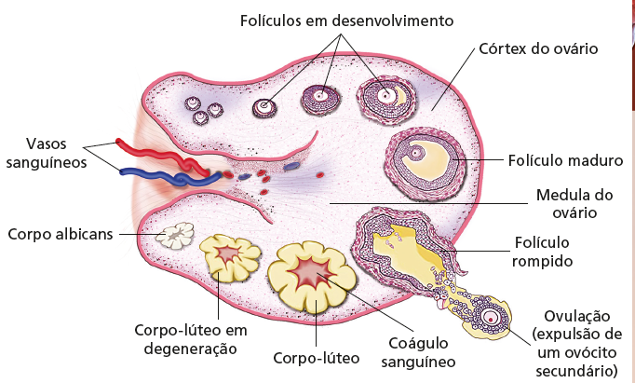
Ovulação
Os hormônios secretados pela hipófise estimulam, a cada mês, o amadurecimento de um gameta feminino.
Os ovócitos se desenvolvem nos ovários em meio a um conjunto de células chamado folículo.
Quando o gameta feminino está no estágio de ovócito secundário, o folículo se rompe e libera o gameta, no processo chamado ovulação.

Slide 8
Menstruação
1. Para receber o ovócito secundário liberado, o corpo da mulher em idade reprodutiva se prepara para uma possível fecundação (e, como consequência, uma gravidez): a parede interna do útero (endométrio) adquire mais células e vasos sanguíneos e se prepara para abrigar o embrião.
2. Quando a fecundação não ocorre, o ovócito não fecundado e parte do endométrio são eliminados, resultando em sangramento, fase conhecida por menstruação.
O ciclo menstrual tem, em média, 28 dias e compreende alterações nos ovários e no útero. Ele é regulado por hormônios.
Nos primeiros anos da menstruação, é comum a duração do ciclo ser irregular, variando de 21 a 38 dias.

Slide 9
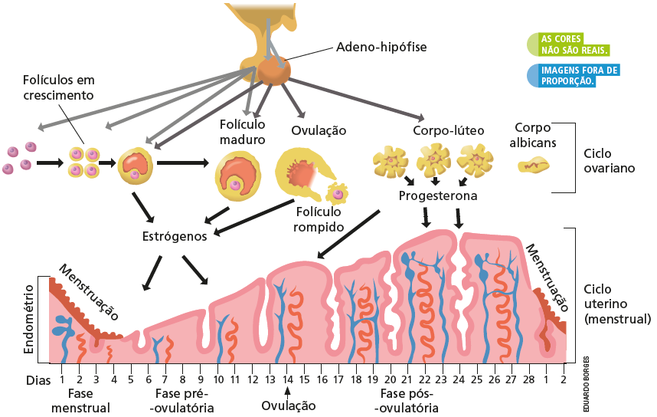
O ovário e o útero no ciclo menstrual
Na ovulação, há aumento dos níveis de estrógeno e de progesterona (produzidos nos ovários): desenvolvimento do endométrio, preparando o útero para receber um possível embrião.
Se não houver fecundação, os níveis de hormônios diminuem, e a menstruação ocorre.
Os dias próximos da ovulação são chamados dias férteis, pois são os dias mais prováveis de haver uma gravidez caso haja encontro do ovócito com o espermatozoide.

Slide 10
Sexo e sexualidade
A palavra sexo está relacionada a todos os aspectos que distinguem biologicamente indivíduos machos e fêmeas, incluindo suas diferenças anatômicas, fisiológicas e genéticas, entre outras diferenças. Entre os seres humanos, também se refere ao ato sexual.
Sexualidade é um termo mais abrangente, e envolve sentimentos, experiências, desejos, bem-estar, amor, afeto, ternura, carinho, prazer e o próprio sexo.
Dimensões da sexualidade
BIOLÓGICA
SOCIOCULTURAL
ÉTICA
AFETIVA
Refere-se à diferença biológica designada pelos cromossomos, órgãos genitais e hormônios.
Refere-se a capacidade humana de se relacionar com o parceiros, amigos, irmãos, familiares etc. e envolve diferentes condições, como o amor, o afeto, a amizade, o carinho.
Refere-se à influência de padrões sociais e culturais sobre a impulsividade
sexual do ser humano. Relaciona-se, por exemplo, a uma época, uma cultura e uma sociedade.
Relaciona-se à forma como tratamos nós mesmos e as outras pessoas, o que inclui o respeito às diferenças, inclusive aquelas ligadas à orientação sexual de cada um.

Slide 11
Infecções sexualmente transmissíveis (IST)
Antes denominadas doenças sexualmente transmissíveis (DST), são causadas por vírus, bactérias ou outros microrganismos.
São transmitidas, principalmente, por meio do contato sexual (oral, vaginal, anal) com uma pessoa que esteja contaminada, sem o uso de preservativo. Pode passar da mãe para o bebê durante a gestação, o parto ou a amamentação.
Podem se manifestar por meio de feridas, corrimentos ou verrugas no
ânus ou nos órgãos genitais. Em alguns casos, as feridas e manchas aparecem em outras partes do corpo, como palma das mãos, olhos e língua.
Qualquer alteração nos órgãos genitais ou em outras partes do corpo deve ser relatada a um médico para que ele faça o diagnóstico correto e prescreva o tratamento adequado.

Slide 12
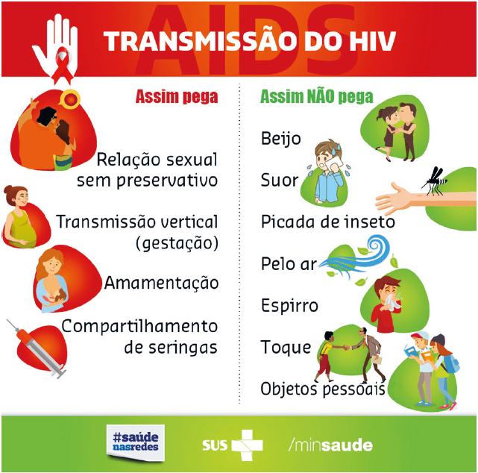
Infecção pelo HIV
HIV é a sigla em inglês para o vírus da imunodeficiência humana, causador da aids.
Esse vírus afeta o sistema imunitário, responsável pela defesa do organismo contra doenças.
Ter o HIV não significa que a pessoa tem aids.
Aids é o estágio mais avançado da doença: o organismo fica vulnerável a infecções oportunistas, como pneumonia e tuberculose.

Slide 13
Outras IST
BACTERIANAS
VIRAIS
Sífilis
Herpes genital
Agente causador: Treponema pallidum
Transmissão: Contato sexual com parceiros contaminados, transfusão sanguínea, da mãe para o bebê na gestação (através da placenta)
Sintomas: lesões endurecidas e pouco dolorosas nos órgãos genitais, que podem desaparecer em algumas semanas; pontos vermelhos na pele em diversas partes do corpo, como mãos e pés; febre e dores no corpo. Em estágios mais avançados, agravamento das lesões na pele e os sistemas nervoso, cardiovascular e urinário são atingidos, levando à morte.
Prevenção: uso de preservativos nas relações sexuais
Agente causador: vírus do herpes simples
Transmissão: contato sexual com parceiros contaminados e da mãe para o bebê durante o parto.
Sintomas: Aparecimento de bolhas agrupadas na região do pênis, da vagina, do ânus ou do colo do útero que podem ser dolorosas e causar coceira e dor ao urinar.
Prevenção: uso de preservativo nas relações sexuais
HPV
Gonorreia
Agente causador: vírus HPV
Transmissão: contato sexual com parceiros contaminados, da mãe para o bebê durante o parto
Sintomas: A maioria das infecções por HPV é assintomática. Quando presentes, incluem verrugas e lesões no pênis, na vagina, no ânus, no colo do útero, na boca e na garganta, além de irritação e coceira nas regiões genitais. Alguns tipos de vírus HPV podem causar câncer, sobretudo no colo do útero e no ânus.
Prevenção: uso de preservativos e vacinação
Agente causador: Chlamydia trachomatis
Transmissão: Contato sexual com parceiros contaminados, da mãe para o bebê durante o parto.
Sintomas: corrimento com pus e dor sexual nas mulheres; dor ao urinar, dores nos testículos, corrimento amarelado ou de cor clara (com pus) no homens; pode causar infertilidade. No bebê, pode causar cegueira.
Prevenção: uso de preservativos nas relações sexuais

